Slide 1
ИТОГОВЫЙ ПРОЕКТ
Тематическое занятие по финансовой грамотности «Налоговая грамотность» для обучающихся 8 классов (интегрированное)
Выполнила: Филиппова Юлия Александровна
МБОУ «СОШ №4» пгт. Пойковский
Март, 2021

Slide 2
Цель:
Ознакомление обучающихся с понятием налогов,
видами налогов,
их функциями в современном обществе,
понятием налоговой политики государства;

Slide 3
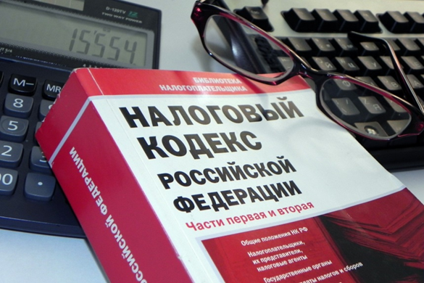
Задачи:
Обучающие:
создать условия для осмысления и анализа учащимися процесса обязательного платежа налогов.
Познакомить с системой уплаты налогов
Развивающие:
Развивать умения ставить цель и задачи учебной деятельности;
Развивать умения работать с документом, дополнительным материалом
Воспитательные:
Формировать гражданскую позицию, знания о понятие законопослушный гражданин

Slide 4
Планируемые образовательные результаты
Предметные: Знать – налоги, виды налогов в РФ
Уметь - искать, анализировать, оценивать содержащуюся в различных источниках информацию.
Определять и аргументировать своё отношение к налогам.
Личностные: формирование коммуникативной компетентности.
Метапредметные:
умение отбирать информацию, формулировать мысль, умение создавать, применять и преобразовывать знаки и символы и схемы для решения учебных и познавательных задач;
умение организовывать учебное сотрудничество и совместную деятельность с учителем и сверстниками;
работать индивидуально и в группе.

Slide 5
План проведения деятельности
1 этап организационный
Проверка готовности детей к занятию. Создание мотивации, интереса к занятию.

Slide 6
План проведения деятельности
2 этап основной
Актуализация знаний.
Вызов (ситуация)
2. Постановка темы и главных вопросов урока.
3. Работа в группах. Решение математических задач.
4. Усвоения новых знаний. Работа с текстом

Slide 7
План проведения деятельности
3 этап заключительный
1. Подведение итогов учебного занятия.
2. Рефлексия с творческим заданием.

Slide 8
Вывод: Чем больше налогов – тем больше бюджет, а значит государство будет богатеть. Тем богаче будет государство, тем лучше будет жизнь граждан.

Slide 9
Список использованных источников
«Липсиц И., Рязанова О. Финансовая грамотность: материалы для учащихся. 8, 9 классы.»;
«Лавренова Е., Рязанова О., Липсиц И. Финансовая грамотность: учебная программа. 8, 9 классы.»;
«Рязанова О., Липсиц И., Лавренова Е. Финансовая грамотность: методические рекомендации для учителя. 8, 9 классы.»;
https://fmc.hse.ru/methbank
https://minfin.gov.ru/ru/om/fingram/directions/programs/books/
https://ppt4web.ru/ehkonomika/

Slide 10
ИТОГОВЫЙ ПРОЕКТ
Тематическое занятие по финансовой грамотности «Налоговая грамотность» для обучающихся 8 классов (интегрированное)
Выполнила: Филиппова Юлия Александровна
МБОУ «СОШ №4» пгт. Пойковский
Март, 2021

